Slide 1
ВЛИЯНИЕ ФИЗИЧЕСКОЙ АКТИВНОСТИ НА ЗДОРОВЬЕ человека
Презентация подготовлена врачом по спортивной медицине ГАУЗ «Республиканский центр медицинской профилактики»
Мазковой С.В.

Slide 2
Здоровье
Это первая и важнейшая потребность человека, определяющая способность его к труду и обеспечивающая гармоничное развитие личности.
По уставу Всемирной Организации Здравоохранения, «здоровье является состоянием полного физического, душевного и социального благополучия, а не только отсутствием болезней и физических дефектов».

Slide 3
движение это жизнь
Между физической активностью и здоровьем человека существует тесная связь. Мышечное движение является основной биологической функцией организма.

Slide 4
движение это жизнь
Движение стимулирует процессы роста, развития и формирования организма, способствует становлению и совершенствованию высшей психической и эмоциональной сферы, активирует деятельность жизненно важных органов и систем, поддерживает и развивает их, способствует повышению общего тонуса.

Slide 5
движение это жизнь
Последние научные исследования установили интересный факт - физические упражнения полезны всем, независимо от возраста. Упражнения помогают обрести уверенность в себе, жить активной жизнью. Одной из лучших мер для укрепления здоровья является повышение физической активности.

Slide 6
движение это жизнь
Особенно полезны аэробные физические упражнения, которые затрагивают большие мышечные группы, сопровождаются усилением обмена веществ, повышают поглощение кислорода и снабжение им тканей и органов человека.
Аэробное упражнение — любой вид физического упражнения относительно низкой интенсивности, где кислород используется как основной источник энергии для поддержания мышечной двигательной деятельности.

Slide 7
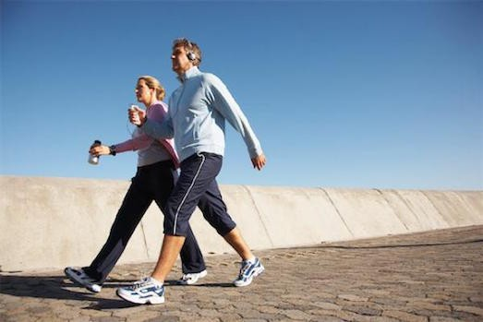
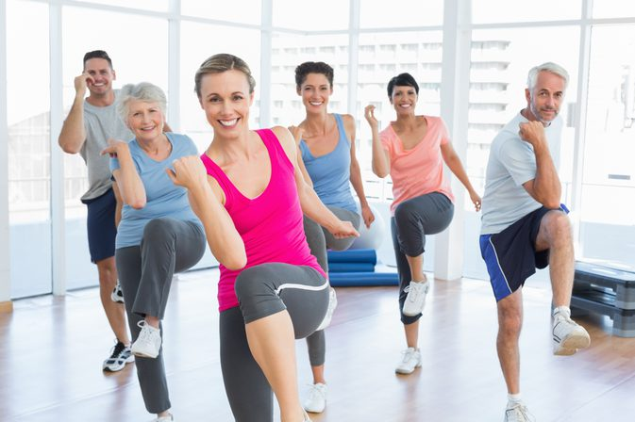
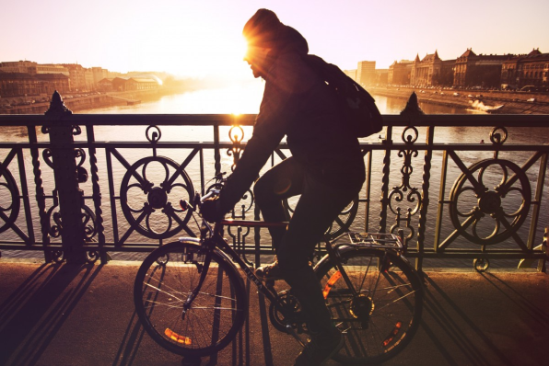
движение это жизнь
Наиболее распространенными аэробными упражнениями являются:
ритмическая гимнастика
аэробные танцы
бег
ходьба
плавание
езда на велосипеде
ходьба на лыжах

Slide 8
движение это жизнь
Регулярная аэробная физическая активность со стойким эффектом сопровождается в первую очередь , тренирующим воздействием на сердечно - сосудистую и дыхательную системы. Это приводит к снижению сердечного выброса крови в покое, снижению симпатического тонуса сосудов. Эти механизмы благоприятно отражаются на течении гипертонии, если она имеется, и препятствуют ее развитию. У лиц, ведущих активный образ жизни, риск развития гипертонии на 35 – 52% ниже по сравнению с физически неактивными.

Slide 9
движение это жизнь
Под влиянием физической активности наблюдается улучшение липидного спектра крови: снижается уровень триглицеридов, холестерина, что снижает риск ишемической болезни сердца, инфарктов, инсультов.
Физические нагрузки также снижают уровень фибриногена, «разжижают кровь», что снижает риск тромбообразования. Они в то же время благотворно отражаются на выработке инсулина, на поглощении из крови мышечной тканью «сахара», что препятствует развитию диабета.

Slide 10
движение это жизнь
Физическая активность в аэробном режиме улучшает сбалансированность потребления и расхода энергии, и способствует снижению массы тела, тем самым, снижая риск развития ожирения.
Занятия физкультурой снижают скорость возрастной потери костного кальция у пожилых людей. Это благоприятно влияет на снижение скорости развития остеопороза.

Slide 11
движение это жизнь
Физически активные люди чаще имеют хорошее самочувствие, настроение, они более устойчивы к стрессам и депрессии, имеют более здоровый сон.

Slide 12
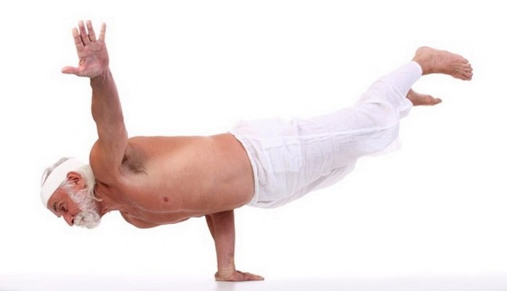
движение это жизнь
В целом смертность среди физически активных людей на 40% ниже по сравнению с лицами с низкой физической активностью.
Итак, благотворное влияние физической нагрузки на человеческий организм поистине безгранично.

Slide 13
Низкая физическая активность, вредные поведенческие привычки, такие как курение, нерациональное питание, ведут к формированию таких факторов риска, как:
ожирение
гипертония
повышенное содержание холестерина в крови, которые приводят к развитию сердечно-сосудистых заболеваний (инфаркт миокарда, инсульт)
сахарный диабет 2 типа
некоторые типы рака
Именно на эти заболевания приходится значительная доля глобального бремени болезней, смерти и инвалидности.

Slide 14
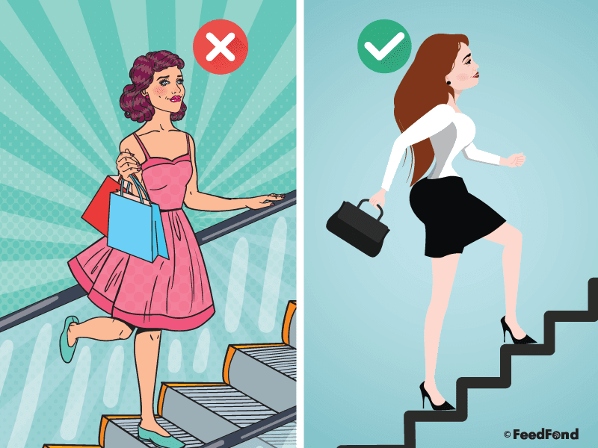
движение это жизнь
Современные научно-обоснованные рекомендации по оптимизации уровня физической активности заключаются в следующем:
Все взрослые должны избегать малоподвижного образа жизни. Небольшая физическая активность лучше, чем ее полное отсутствие, и взрослые, которые хотя бы сколько-нибудь физически активны, получают некоторую пользу для своего здоровья.

Slide 15
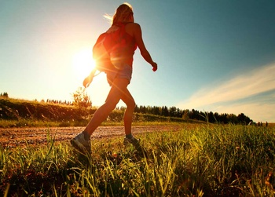
движение это жизнь
Для получения существенной пользы для здоровья взрослые должны повышать уровень физической активности до умеренного, и заниматься по крайней мере, 150 минут в неделю (2 часа и 30 минут) или 75 минут( 1 час и 15 минут) в виде интенсивной аэробной физической активности . Продолжительность одного занятия при аэробной нагрузке должна быть не менее 10 минут и предпочтительно равномерно распределена в течении недели.

Slide 16
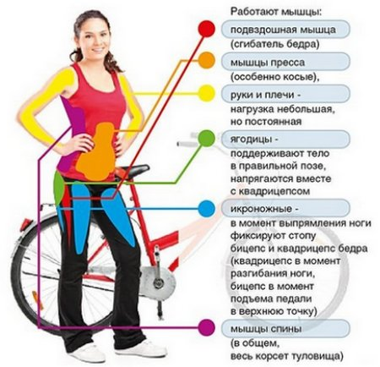
движение это жизнь
Для получения дополнительной и более значительной пользы для здоровья взрослые должны повышать физическую активность в виде аэробных нагрузок до 300 минут в неделю (5часов) при умеренном уровне физической активности, или до 150 минут в неделю при интенсивном уровне физической активности. При занятиях сверх этого может быть получена большая польза для здоровья.

Slide 17
Как избежать осложнений при физических тренировках?
Осложнений можно избежать, если начать с посещения врача. В процессе консультирования нужно выяснить: есть ли противопоказания? Исключить противопоказания для занятий физической активностью врач может внимательно ознакомившись с анамнезом, жалобами пациента, проведя необходимый минимум обследования (физикальное обследование, анализы, ЭКГ, флюорография, УЗИ сердца, при необходимости консультации узких специалистов).

Slide 18
Какой уровень нагрузки допустим?
Врач должен дать рекомендации для занятий физической активностью соответствующего уровня интенсивности. Интенсивность нагрузки контролируется рекомендуемой частотой сердечных сокращений ЧСС в % от максимальной частоты сердечных сокращений МЧСС(«220 - возраст»). Например, рекомендуемый режим для лиц с мягкой и умеренной гипертонией – нагрузка умеренной интенсивности - начинать с 55% от этой величины, постепенно увеличивая до 70%. Через полгода при коррекции АД препаратами возможно увеличение интенсивности нагрузки до 70-85% от максимально допустимой нагрузки.

Slide 19
пример
МЧСС= 220 – возраст (в годах)
Возраст: 40 лет
МЧСС= 220-40=180 ударов в мин
55% х 180 = 99 ударов в мин (нижняя граница диапазона)
70% х 180 = 126 ударов в мин (верхняя граница диапазона)

Slide 20
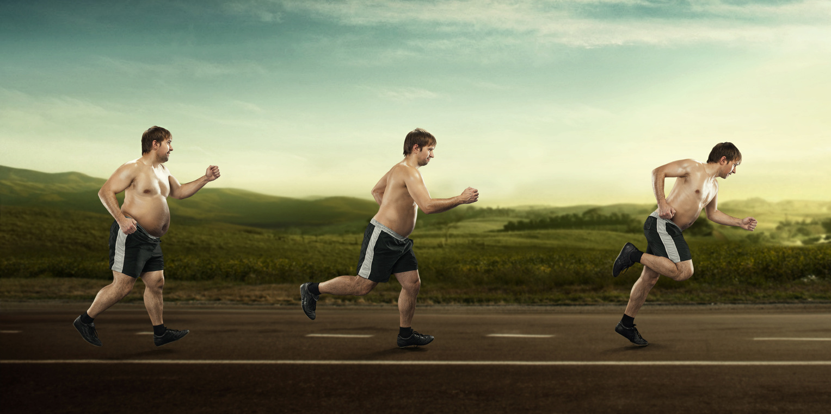
Как повысить повседневную физическую активность?
Чтобы выработать положительную мотивацию и хотя бы встать на путь дальнейшего оздоровления, следует увеличить повседневный уровень двигательной активности. Это понятие с точки зрения профилактики заболеваний и укрепления здоровья включает в себя привычку заниматься систематическими тренировками и увеличение повседневной физической активности за счет выполнения физических нагрузок бытового характера.

Slide 21
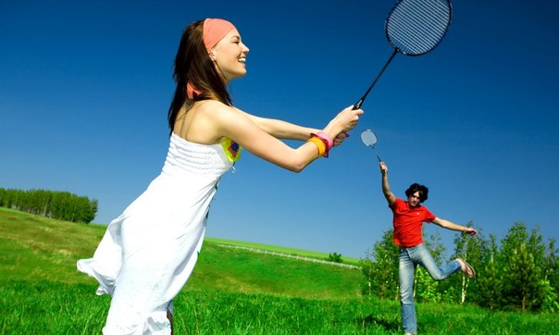
С целью достижения оптимальной повседневной физической активности рекомендуется:
• отказаться по возможности от общественного наземного транспорта и частично - лифта, ходить пешком;
• заниматься утренней гигиенической гимнастикой и гимнастикой в тренирующем режиме
• начать регулярные занятия каким –либо видом оздоровительной физкультуры( ходьба, плавание, велосипед, лыжи, медленный бег и т.д.)
• играть в подвижные игры( волейбол, бадминтон, теннис и пр.)

Slide 22
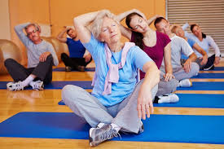
Начинать нужно осторожно, поэтапно и постепенно. Например, ежедневно выполнять комплекс, который хоть и не обладает тренирующим эффектом, но отвечает гигиеническим целям. 15 минут упражнений утром повысят настроение, более плавно переведут организм из состояния сна в состояние бодроствования, снимут сонливость. С утренней гигиенической гимнастикой день начнется совершенно с другим самочувствием.

Slide 23
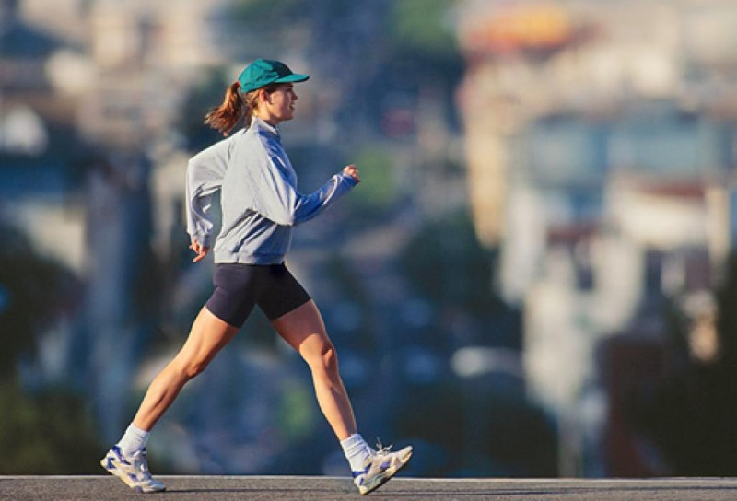
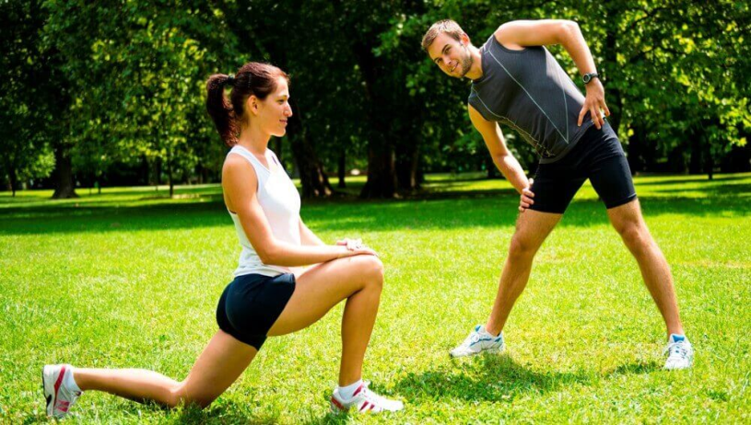
Далее, идя по пути увеличения повседневной физической активности, можно заменить подъем на лифте ходьбой по лестнице, сначала до появления одышки, далее - постепенно увеличивая нагрузку. Поездку в душной маршрутке заменить ходьбой. И тогда, может быть, через какое-то время, вам захочется серьезно и эффективно заняться физкультурой.

Slide 24
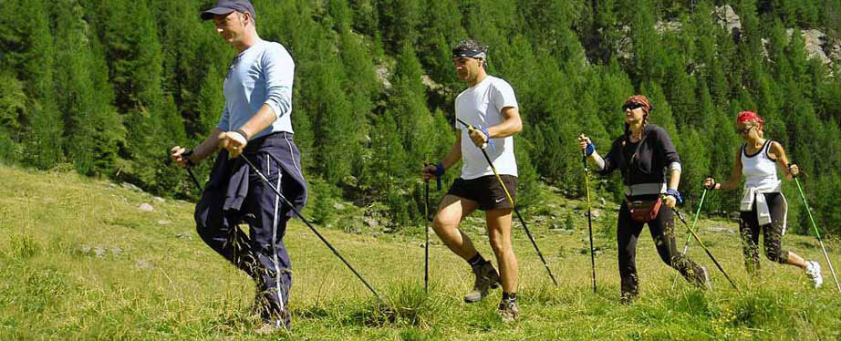
СКАНДИНАВСКАЯ ХОДЬБА
Скандинавская ходьба – самый доступный вид физической активности вне зависимости от пола, возраста и состояния физической подготовленности. Занятия могут проходить на открытом воздухе в любое время года во дворе, на улицах, парке, лесу, нужны только специально разработанные палки для скандинавской ходьбы.

Slide 25
СКАНДИНАВСКАЯ ХОДЬБА
Ходьба с палками – изобретение финских лыжников, которые в 30-х годах прошлого века для поддержания спортивной формы в бесснежный период ходили с палками по болотам, отрабатывая элементы лыжного хода и отталкивания. Постепенно этот вид физической активности распространился по всей Северной Европе и стал популярным среди обычных людей. В 1997 году ходьба с палками получила название – Nordic Walking.

Slide 26
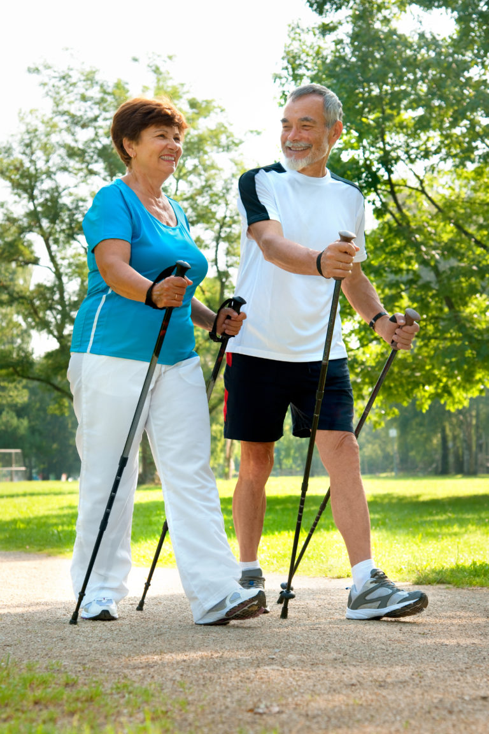
СКАНДИНАВСКАЯ ХОДЬБА
В последние годы в результате многочисленных научных исследований было показано, что
регулярная физическая активность, а именно занятия ходьбой и бегом существенно уменьшают риск возникновения сердечно-сосудистых заболеваний, остеопороза, болезней обмена веществ, сахарного диабета 2 типа, ожирения.

Slide 27
СКАНДИНАВСКАЯ ХОДЬБА
Польза скандинавской ходьбы состоит в том, что она:
- позволяет сжечь примерно на 46% калорий больше, чем при обычной ходьбе и беге трусцой. Затраты энергии за один час ходьбы составляет примерно 400 ккал;
- активирует около 90% всех мышц тела, стимулирует развитие мышц плечевого пояса, спины, ног;
- улучшает работу сердечно-сосудистой и дыхательной систем, нормализует кровяное давление, снижает уровень «плохого холестерина»;
- одновременно поддерживает тонус мышц верхней и нижней части тела, корректирует осанку; тренирует выносливость;

Slide 28
СКАНДИНАВСКАЯ ХОДЬБА
- снижается нагрузка на тазобедренные, коленные, голеностопные суставы на 38%, увеличивается плотность костной массы, снижается риск возникновения остеопороза, уменьшается риск переломов;
- помогает двигаться с помощью палок в более быстром темпе без больших усилий;
- возвращает к полноценной жизни людей с проблемами опорно-двигательной системы;
- позволяет поддерживать спортивную форму, жизненный тонус и внешний вид;
- доступней и безопасней для людей пожилого возраста, чем бег.

Slide 29
СКАНДИНАВСКАЯ ХОДЬБА
Ходьба с палками практически не имеет противопоказаний – если человек может ходить, значит он может ходить и с палками. Но при обострении хронического заболевания, остром инфекционном процессе, повышенном артериальном давлении, недомогании следует воздержаться от тренировки.

Slide 30
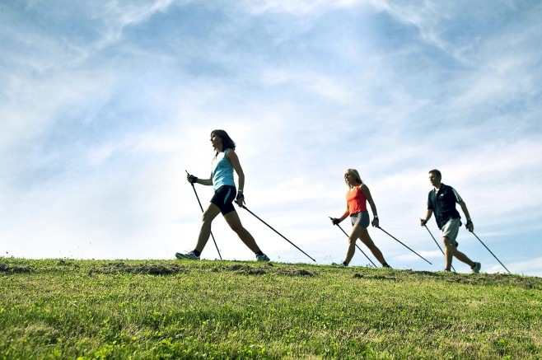
СКАНДИНАВСКАЯ ХОДЬБА
Интенсивная ходьба может быть отнесена к экстремальному напряжению для тех, кто не готов к нему и тех, кто находится в слабой физической форме. Ваши ощущения от ходьбы должны быть только позитивные. Следуйте рекомендациям лечащего врача и инструктора по скандинавской ходьбе!

Slide 31
СКАНДИНАВСКАЯ ХОДЬБА
Определение уровня физической нагрузки
Рассчитать по формуле значение максимальной возрастной частоты сердечных сокращений: ЧССмакс = 220 – возраст (в годах)
Оздоровительная тренировка по ходьбе с палками проводится на уровне «целевой зоны»
55-70% от ЧССмакс, вычисленной по указанной выше формуле.
Любой человек, который занимается Скандинавской ходьбой, должен знать свой целевой диапазон пульса оздоровительной тренировки. Это - обязательно!

Slide 32
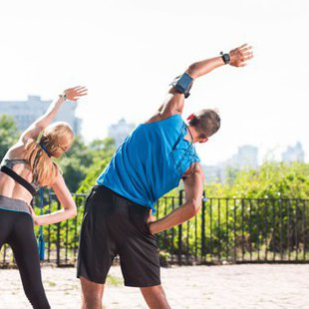
СКАНДИНАВСКАЯ ХОДЬБА
Каждое оздоровительное занятие по Скандинавской ходьбе (СХ) должно состоять из трех обязательных фаз или частей:
1. Фаза разогрева. Ее продолжительность 5-15 минут. Целью разминочной части занятия является подготовка мышечной, сердечно-сосудистой систем к физической нагрузке, то есть вызвать определенное ускорение темпа сердечных сокращений так, чтобы организм мог плавно повышать свой пульс до значений, соответствующих следующей фазе занятия.

Slide 33
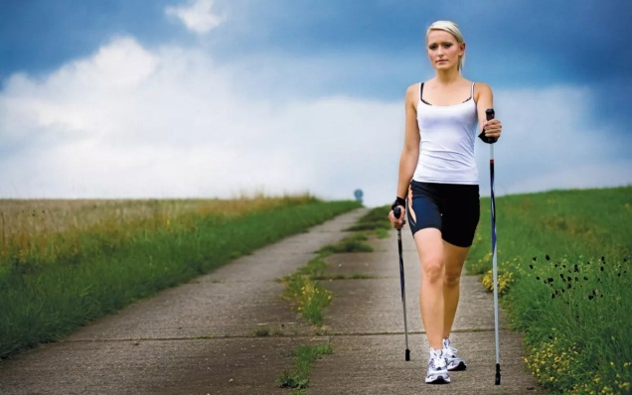
СКАНДИНАВСКАЯ ХОДЬБА
2. Фаза тренировки выносливости. Основная часть тренировочного занятия включает ходьбу.
3. Фаза расслабления. Заключительная часть занятия требует выполнения упражнений на растяжку групп мышц, на равновесие, дыхательные упражнения.
Все упражнения выполняются в спокойном темпе и в соответствии с Вашим общим состоянием, возрастными особенностями и степенью тренированности.
Со временем у Вас появится необходимость в обновлении и усложнении используемых
упражнений.

Slide 34
СКАНДИНАВСКАЯ ХОДЬБА
Существуют общие принципы построения программы оздоровительных тренировок по скандинавской ходьбе для изначально физически малоактивных людей:
постепенное увеличение нагрузок, добавляя несколько минут в день до достижения рекомендуемого минимума;
регулярность занятий;
проведение занятия при подходящей интенсивности нагрузки, учитывая целевой диапазон (55-70% от максимальной возрастной частоты сердечных сокращений);
- частота занятий во время начала тренировок по Скандинавской ходьбе – не более 3 - 4 раз в неделю;
- соблюдение фазы занятий и правильное выполнение техники.

Slide 35
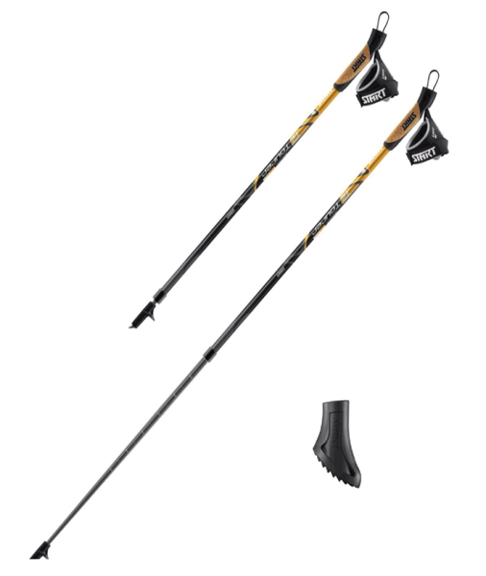
СКАНДИНАВСКАЯ ХОДЬБА
Как выбрать палки
Хорошая палка для скандинавской ходьбы имеет пять обязательных элементов:
1.Прочное цельное древко (лучше с содержанием карбона)
2.Темляк-капкан (а не лыжная петля)
3. Удобную рукоять
4.Наконечник-зуб из прочного металла (а не сплава алюминия, пригодного только для снега)
5.Насадку-башмачок из износостойкой резины
Рассчитать длину палки можно
по формуле: рост×0,68

Slide 36
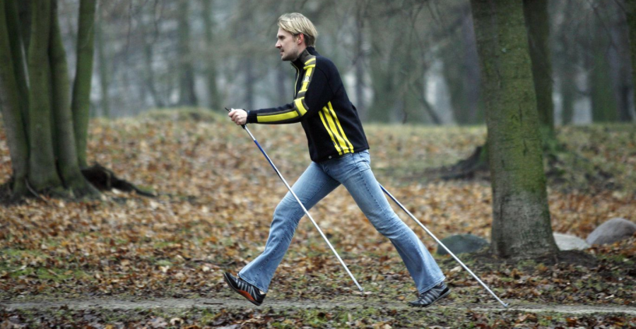
СКАНДИНАВСКАЯ ХОДЬБА
Во время ходьбы с палками движения рук, ног и всего тела соответствуют ритму движений уверенной ходьбы без палок. Каждый человек имеет свой особый стиль или манеру ходьбы, поэтому при ходьбе с палками очень важно не переучиваться ходить как-то по особенному, а научиться использовать свой собственный индивидуальный стиль ходьбы.
Во время скандинавской ходьбы руки двигаются близко к телу, раскачиваясь вперед и назад по диагональному принципу (правая палка касается земли вместе с левой пяткой и наоборот).

Slide 37
СКАНДИНАВСКАЯ ХОДЬБА
Скандинавская ходьба – это скоординированный процесс работы всего тела, который на начальном этапе надо контролировать. Профессиональный инструктор поможет овладеть правильной техникой ходьбы, научить контролировать частоту сердечных сокращений, разработает индивидуальную программу занятий.
Скандинавская ходьба – новый здоровый и активный образ жизни, основанный на гармоничном развитии души и тела!

Slide 38
Спасибо за внимание!

Slide 39
Источники:
А. В. Волков©, председатель научного комитета INWA – International Nordic Walking Federation, вице-президент Russian Nordic Walking Association, кандидат медицинских наук, доцент кафедры спортивной медицины и технологий здоровья Национального государственного университета физической культуры, спорта и здоровья им. П. Ф. Лесгафта (Санкт-Петербург;
Л.Р.Кадырова, инструктор международной федерации INWA, кандидат медицинских наук, доцент кафедры неврологии и мануальной терапии КГМА-филиал ГБОУ ДПО ФГБОУ РМАНПО Минздрава России
http://old.семашкр62.рф /naucno-popularnye/terapia/vlianie-fiziceskaa-aktivnosti-na-zdorove-celoveka

